Slide 1
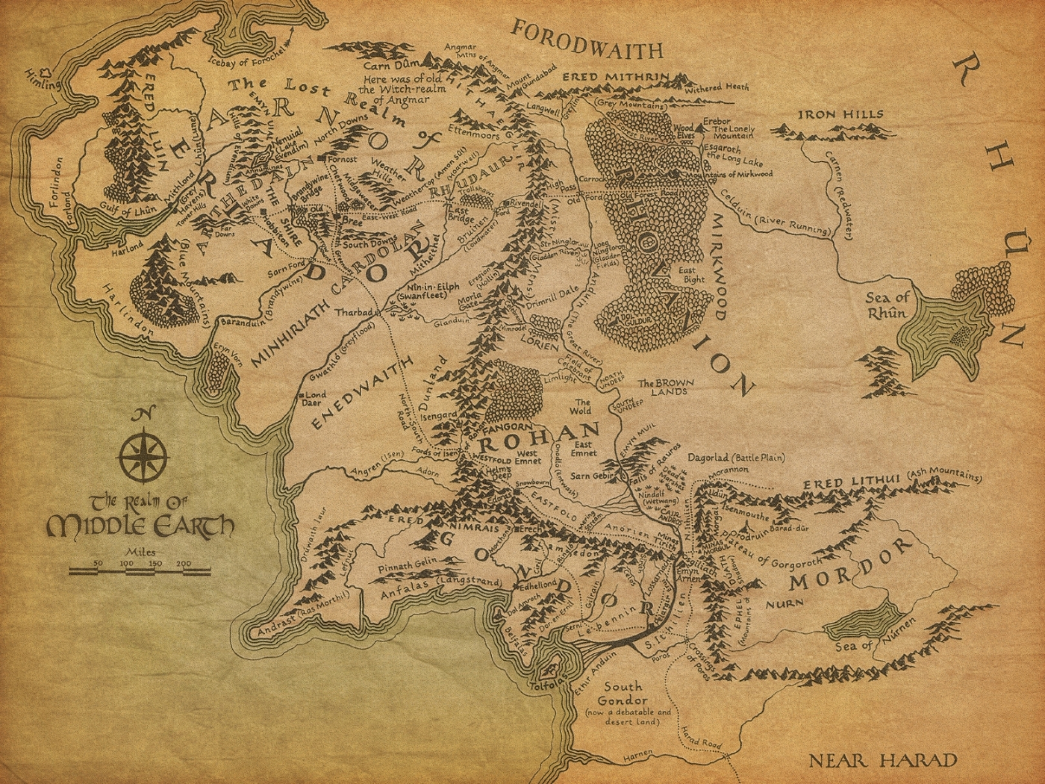
LOTR Quizz
Site de quizz sur l’univers du Seigneur des Anneaux
Lien GitHUB : https://github.com/Theagorn/ProjetFilRouge

Slide 2
Sommaire :
Cahier des charges :
Description et but
Personas cibles
Charte graphique
Arborescence
Maquettage
UML
MCD / MLD
SQL
Front-End
Back-End

Slide 3
Cahier des charges - Description et but
Application de quizz avec 3 niveaux de difficulté :
Facile (Quizz sur un film spécifique, 3 niveaux faciles)
Normal (Quizz sur l’univers étendu, pouvant porter sur n’importe quelle œuvre, sans chronomètre)
Difficile (Quizz sur l’univers étendu, pouvant porter sur n’importe quelle œuvre, avec chronomètre de 20s)
Divertir les fans de l’univers du Seigneur des Anneaux
Approfondir leur connaissance de l’univers
Créer un espace de partage avec le dessin commun

Slide 4

Cahier des charges - Personas cibles
Paul
25 ans
Fan de l’univers du Seigneur des Anneaux
Gamer
Etudiant dans le numérique
Aime bien jouer entre ses cours

Slide 5
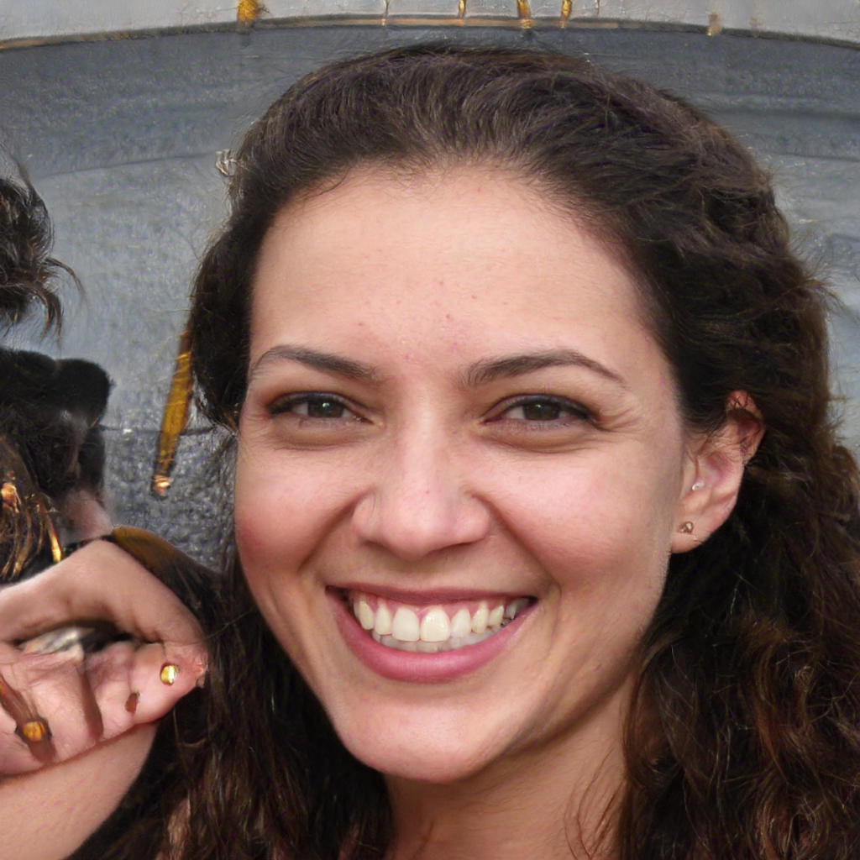
Cahier des charges - Personas cibles
Mélanie
45 ans
Grande lectrice
Fan de l’univers du Seigneur des Anneaux
Travaille comme professeure

Slide 6
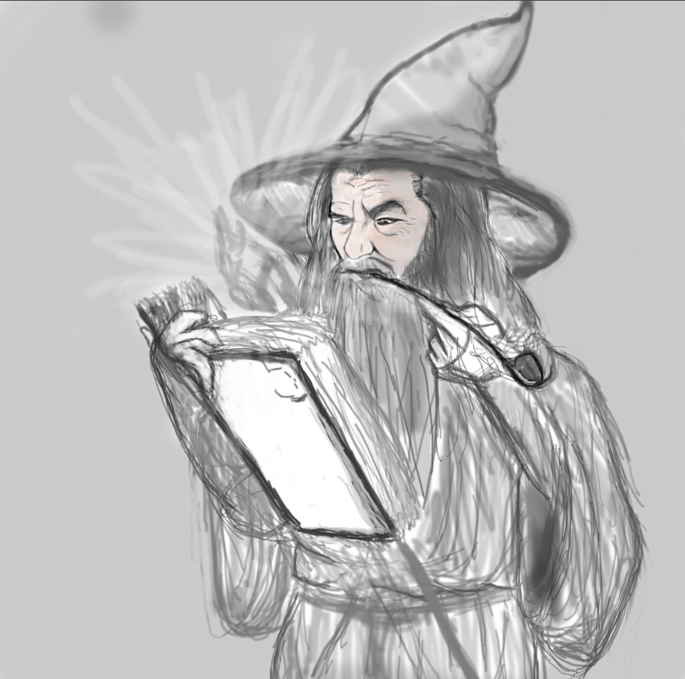
Cahier des charges - Charte graphique
Couleurs plutôt douces et chaudes :
Polices :
Ringbearer
Calisto MT
Logo : (en cours de création)
#C39F1B
#FAF2D4
#FFE278
#000F94
#070C3D

Slide 7
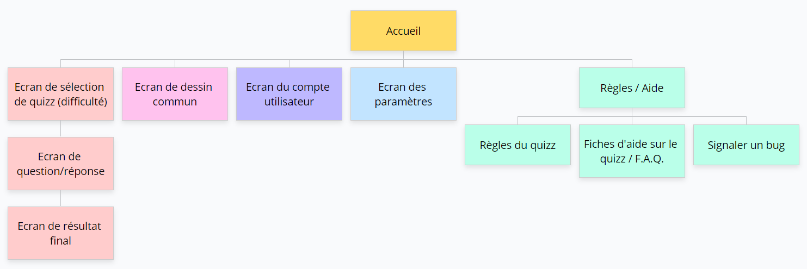
Cahier des charges - Arborescence

Slide 8
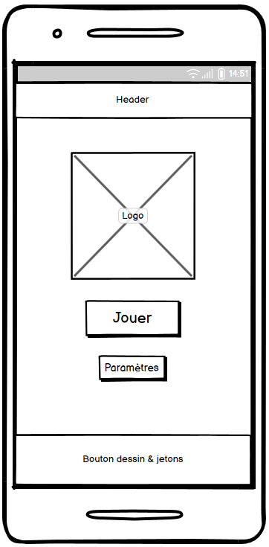
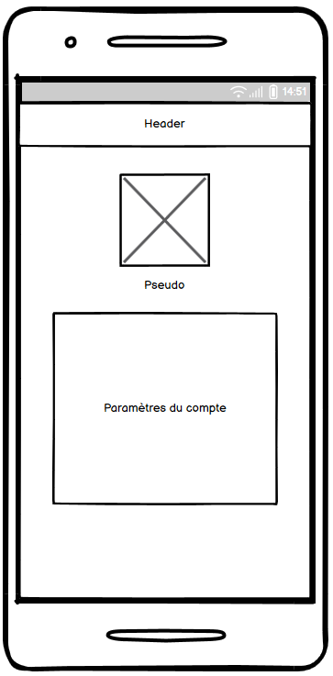
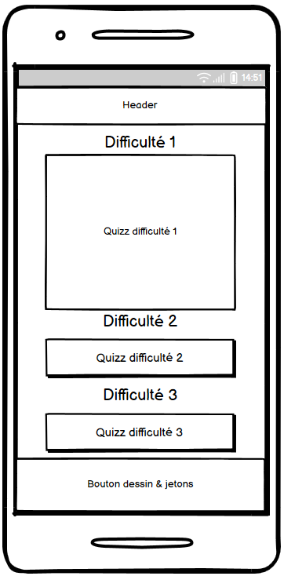
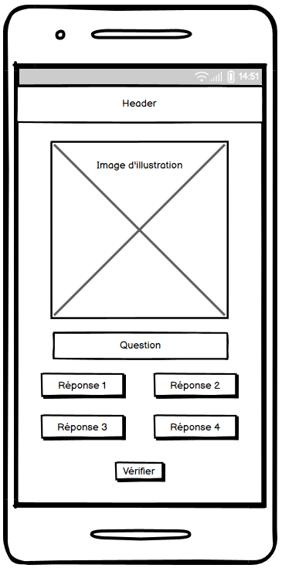
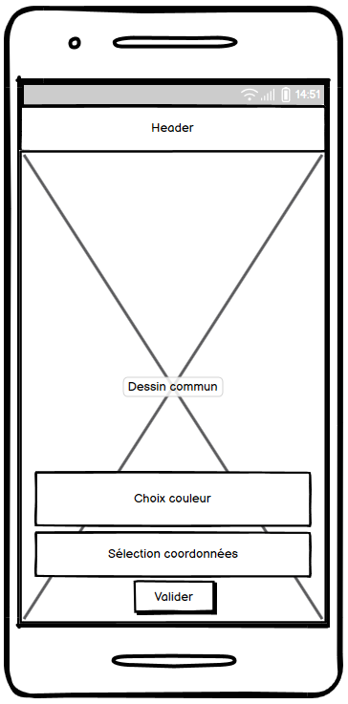
Maquettage (version mobile) - Zoning
Accueil
Profil
Difficulté
Question
Dessin

Slide 9
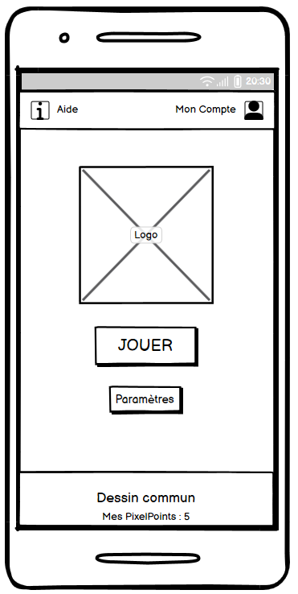
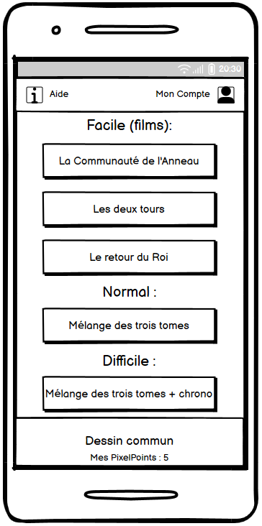
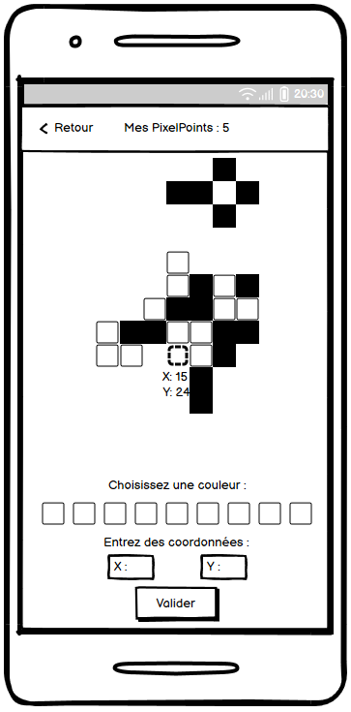
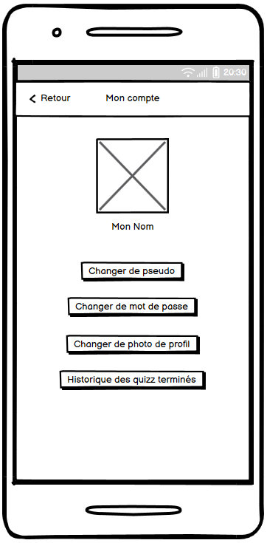
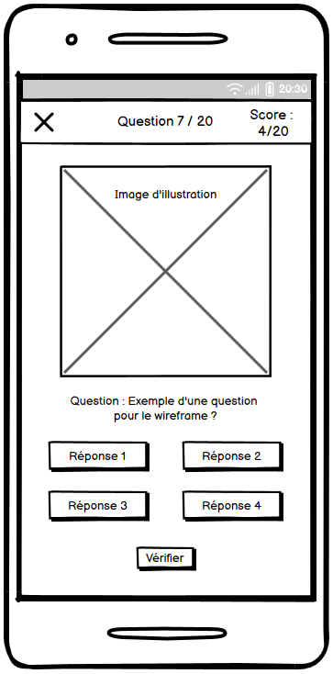
Maquettage (version mobile) - Wireframe

Slide 10
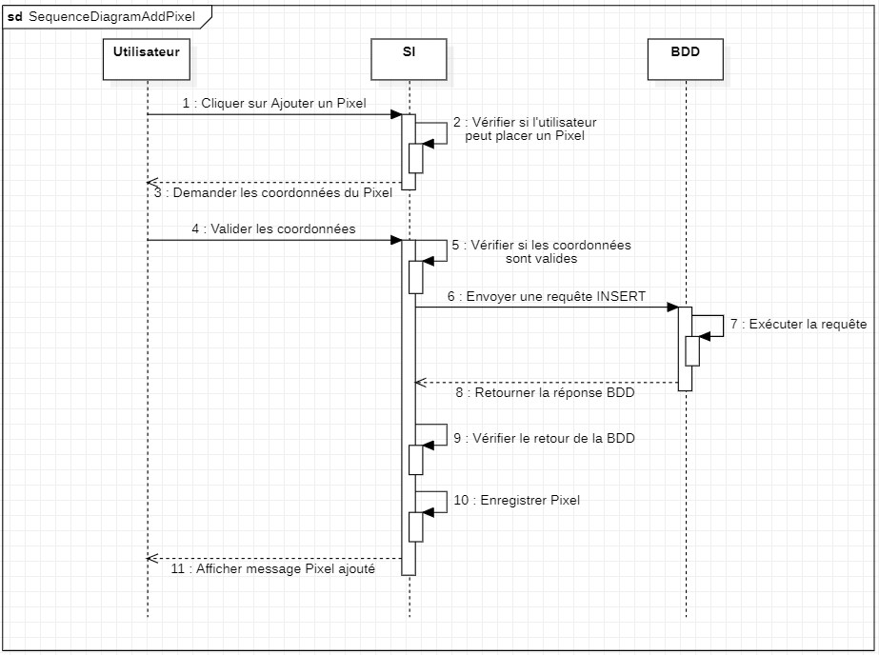
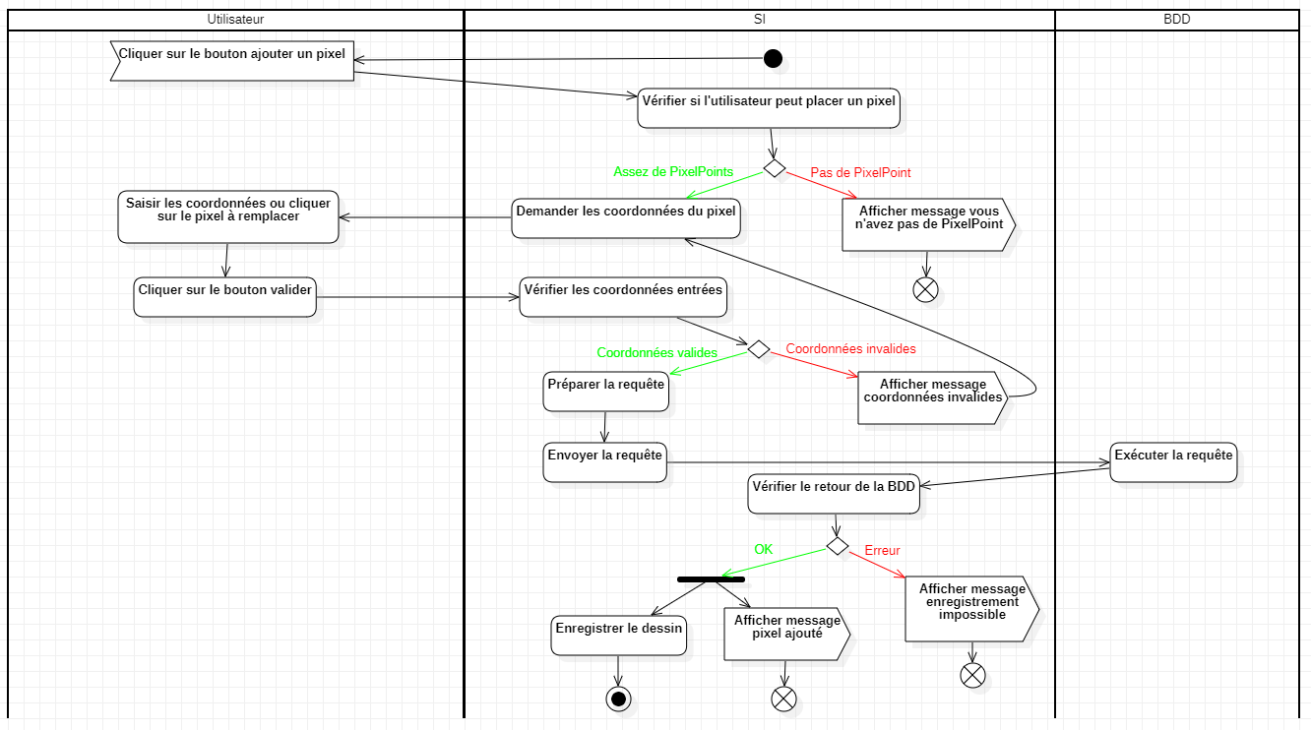
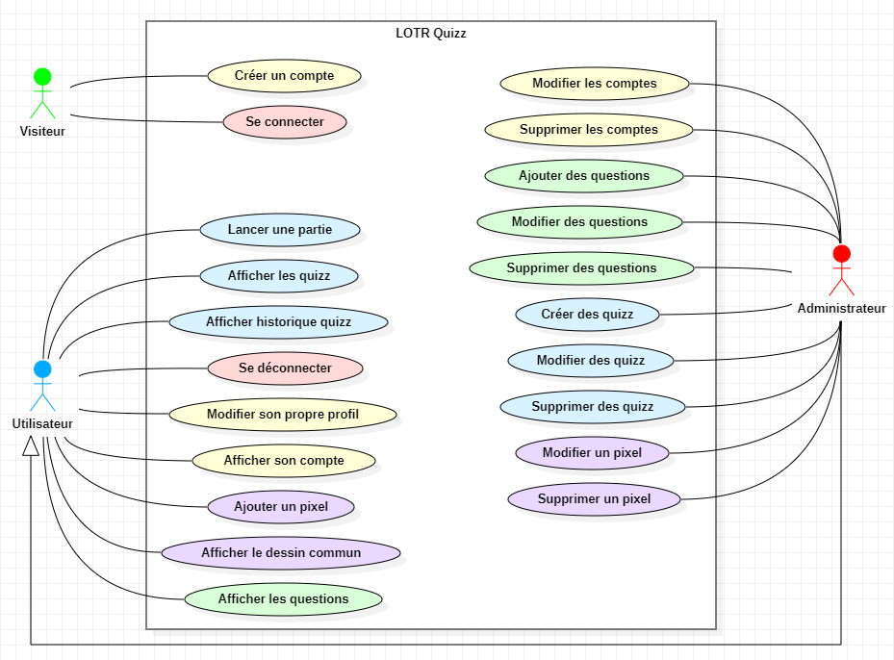
UML

Slide 11
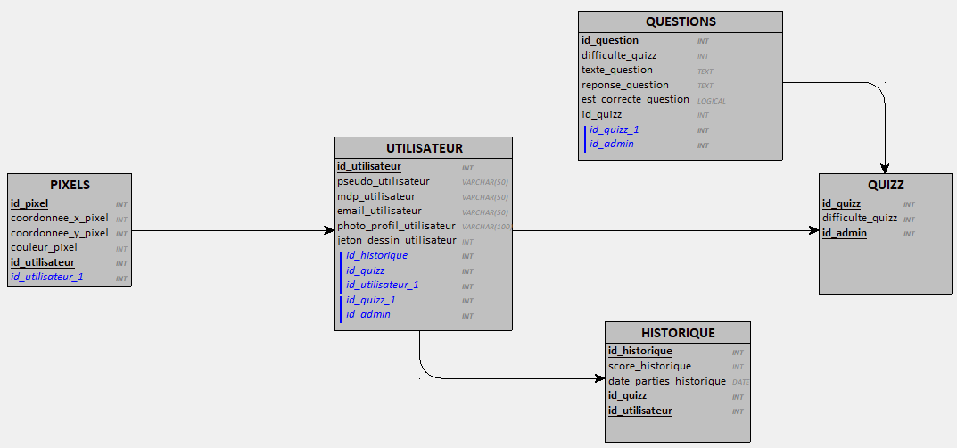
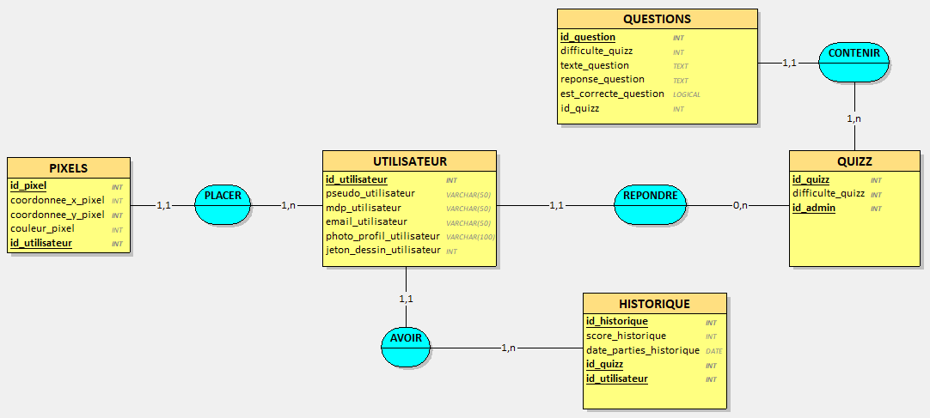
MCD/MLD

Slide 12
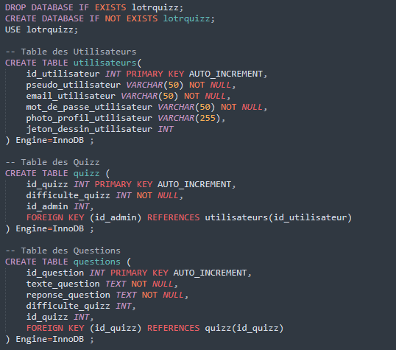
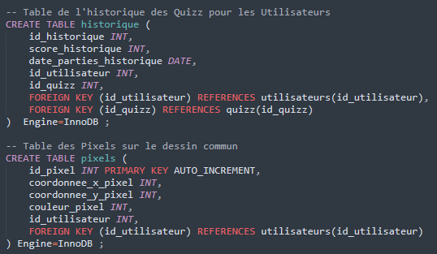
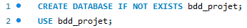
SQL

Slide 13
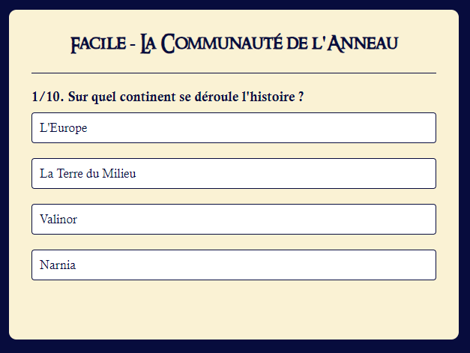
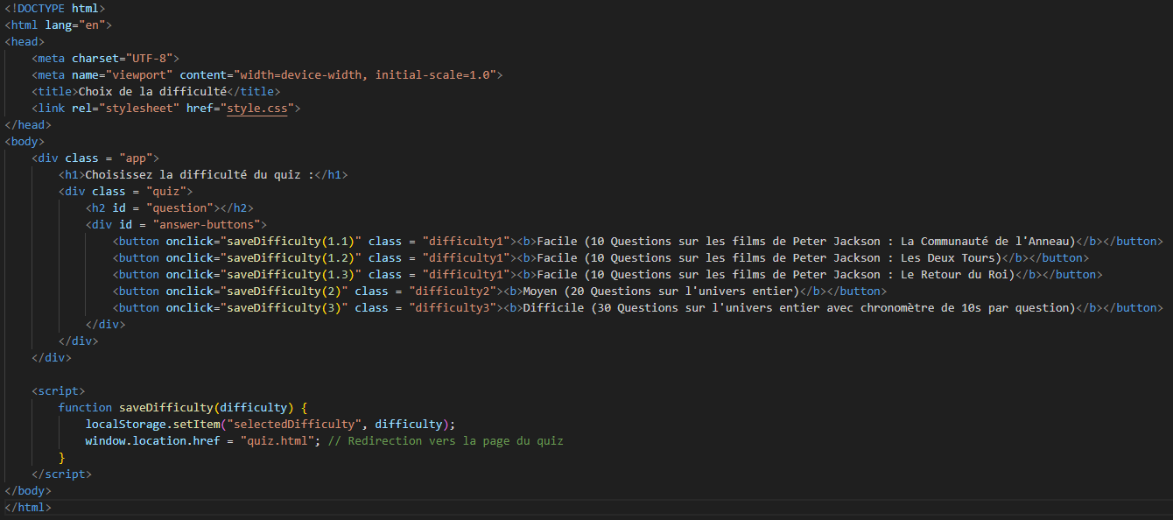
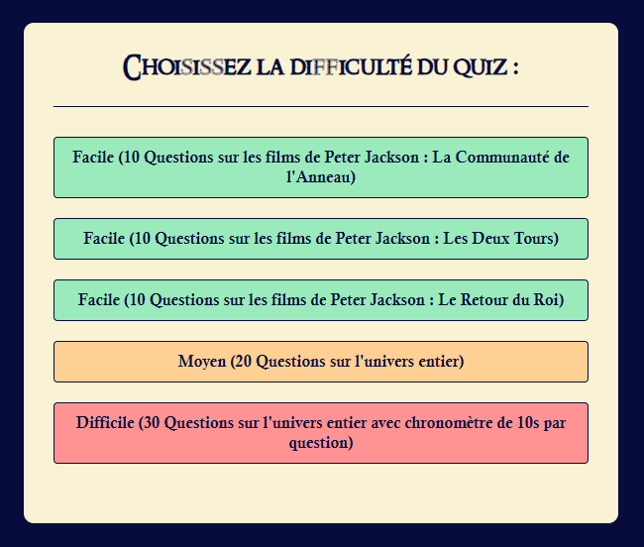
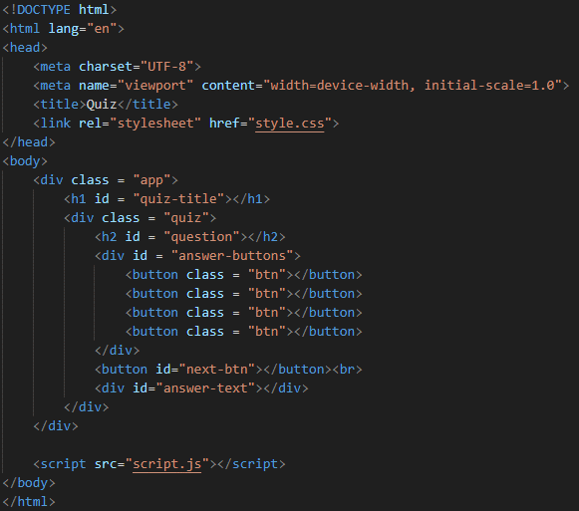
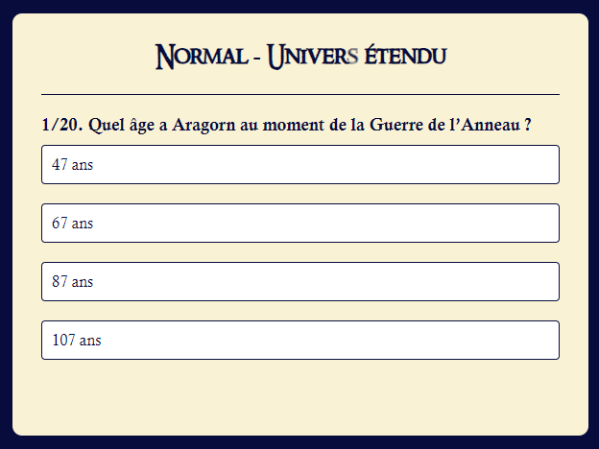
Front-End HTML

Slide 14
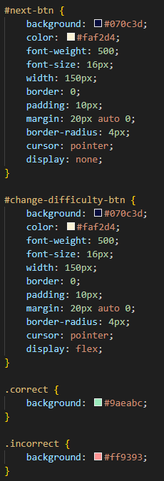
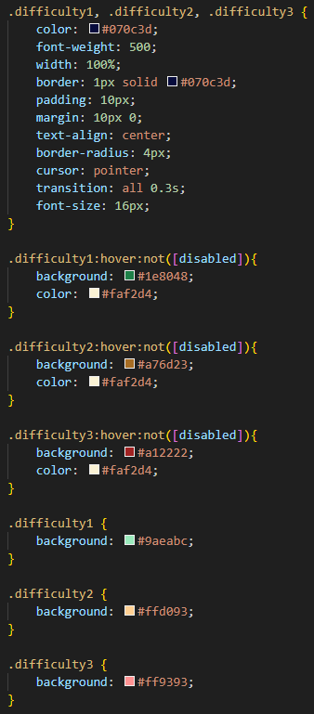
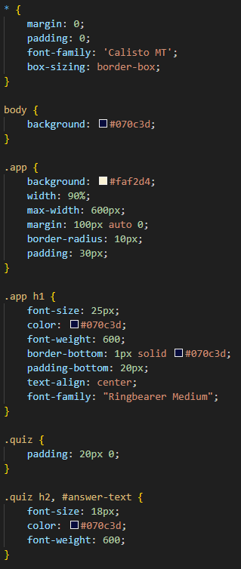
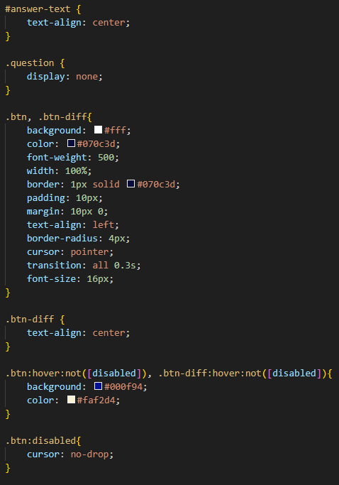
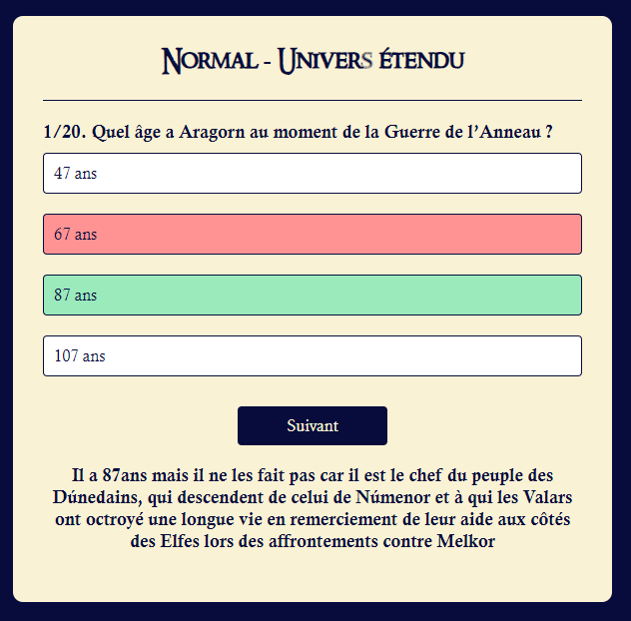
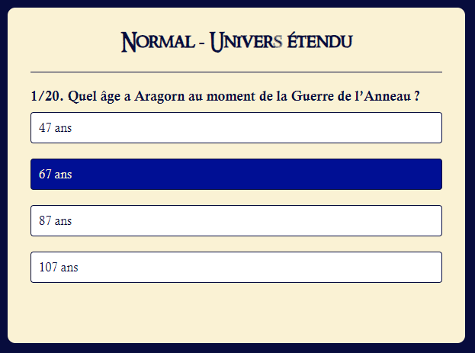
Front-End CSS

Slide 15
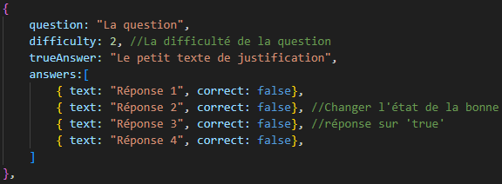
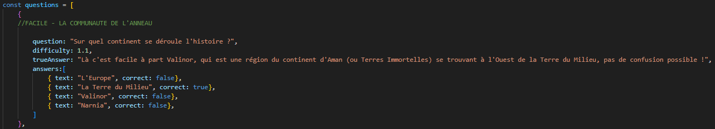
Front-End JavaScript
Schéma d’une question :
Exemple :

Slide 16
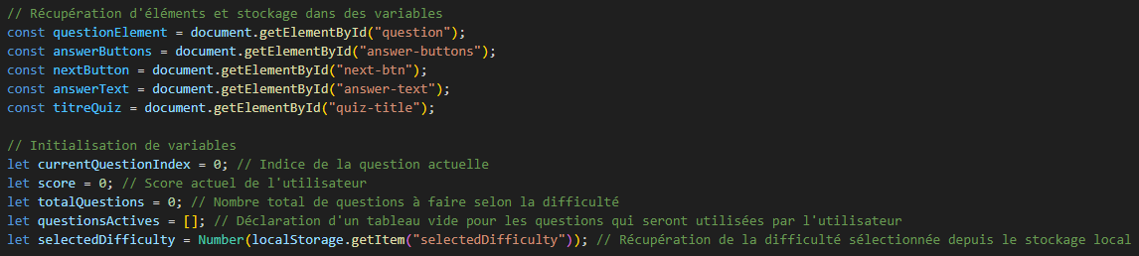
Front-End JavaScript

Slide 17
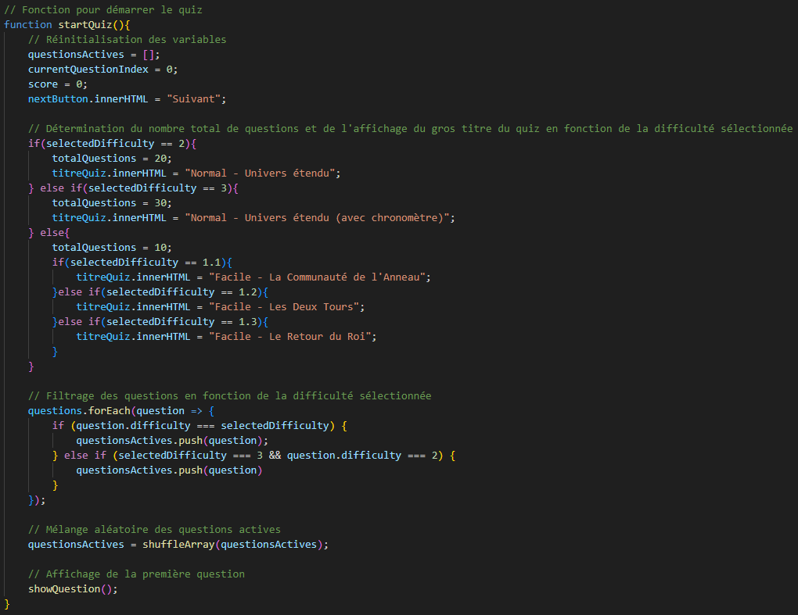
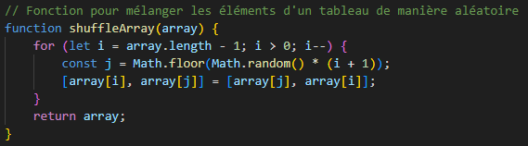
Front-End JavaScript

Slide 18
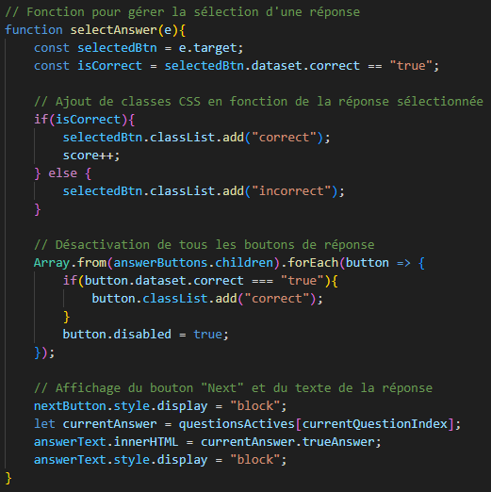
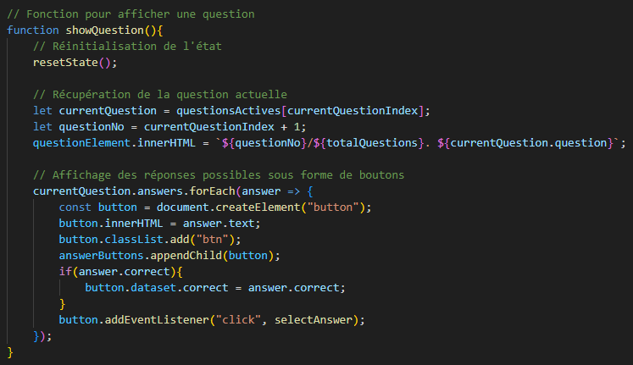
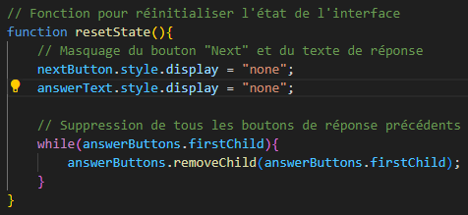
Front-End JavaScript

Slide 19
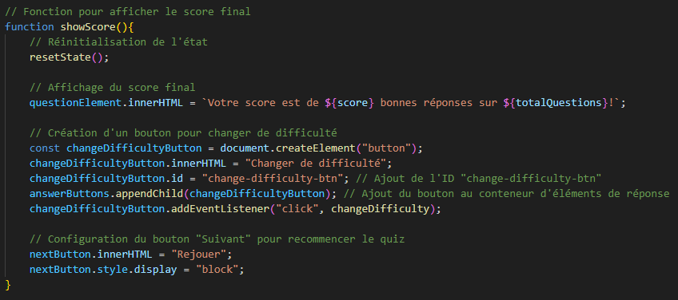
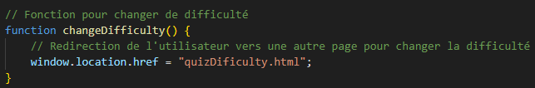
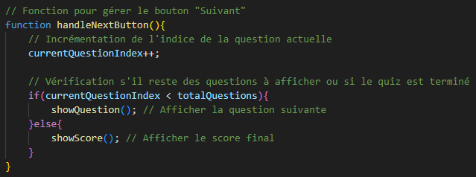
Front-End JavaScript

Slide 20
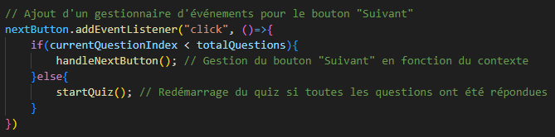
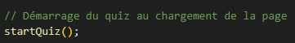
Front-End JavaScript

Slide 21
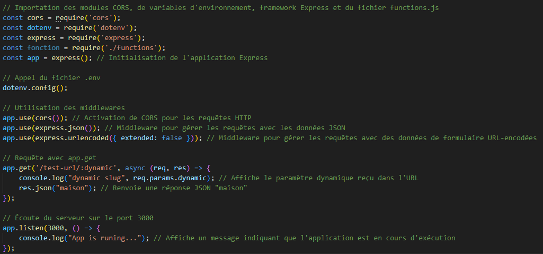
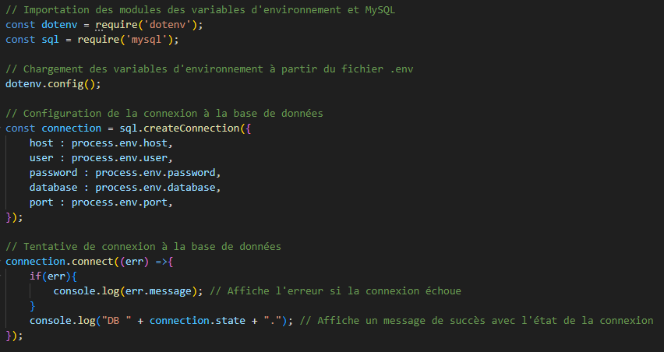
Back-End JavaScript

Slide 22
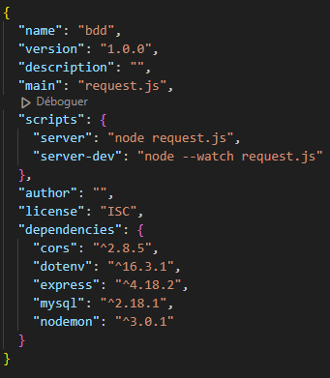
Back-End Autres fichiers
Autres fichiers :
.env
.env.example
.gitignore
package-lock.json
package.json

